Slide 1





PROJET ELECTRONIQUE :
BEEWARM
Eya ZAOUN
Valentin GIROD-ROUX Hussein ELSOUDA
Anas ESSALIMI
Électronique et Systèmes Embarqués - 2025/2026

Slide 2


Contexte et problématique
Système de chauffage utilisant l'énergie solaire facilitant le développement d'essaim
Sensibilité des abeilles aux variations de température
Besoin de maintien thermique en hiver
Système autonome (sans réseau électrique / sans batterie)
Suivi et réglage à distance
1

Slide 3
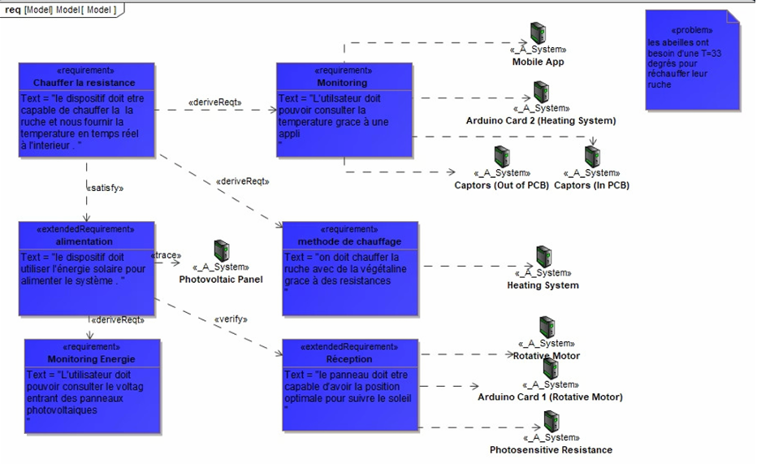
EXIGENCES DU SYSTèME
2

Slide 4
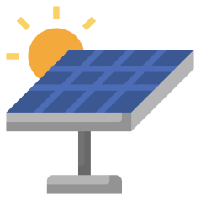
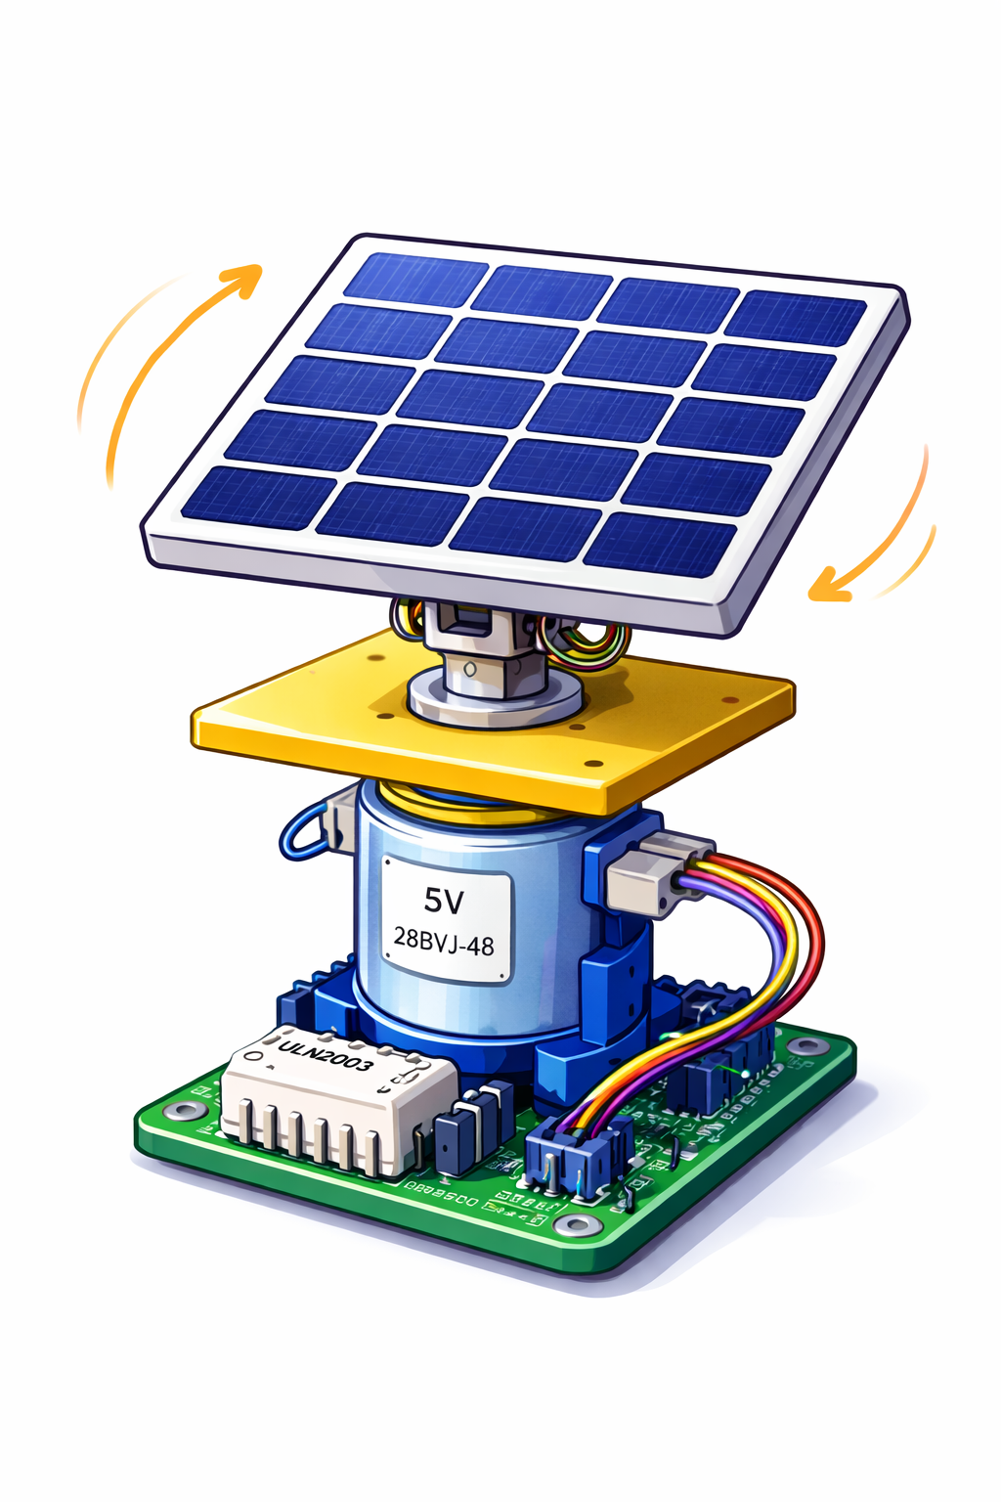
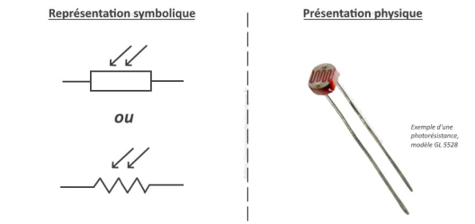
Suivi solaire et alimentation
Panneau solaire orientable
Photo-résistances (détection du soleil)
Moteur pas à pas
3

Slide 5
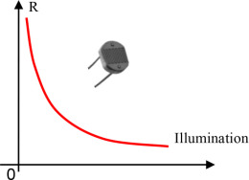
Fonctionnement d’UNE photorésistance
Composant créé à partir d’un semi-conducteur
Résistance diminue lorsque c’est éclairé
4

Slide 6
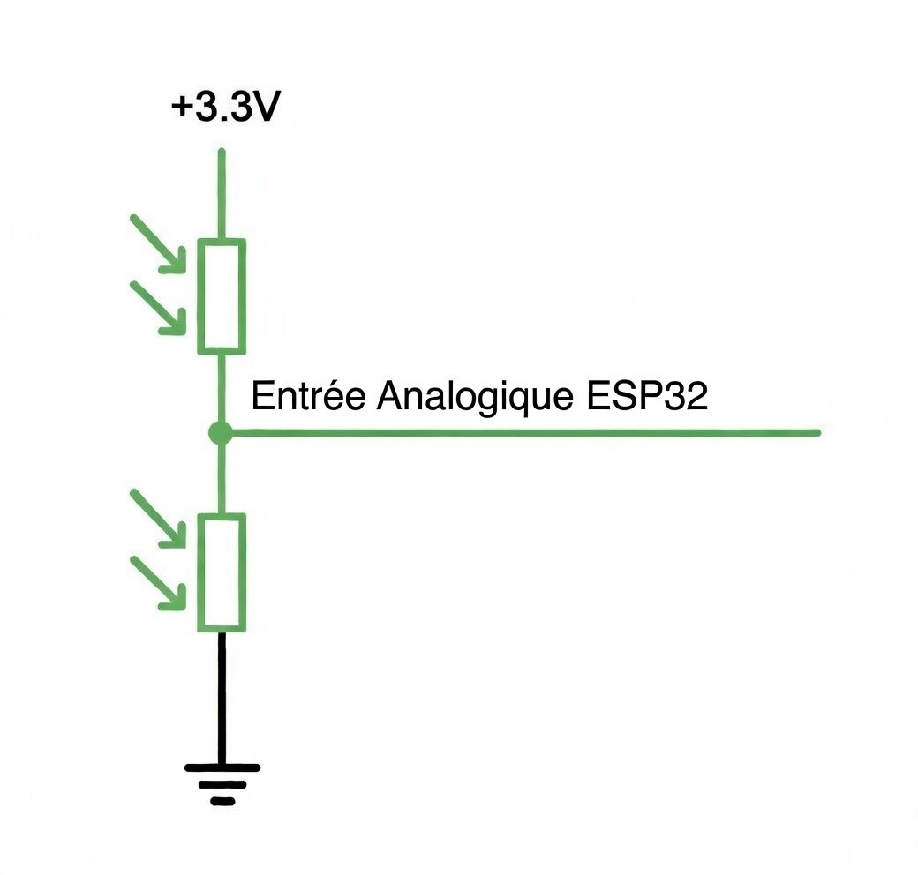
PILOTAGE AUTOMATIQUE DU MOTEUR
Moteur pas à pas 28BYJ-48 avec driver ULN2003
Commande basée sur la différence de tension entre les photorésistances
5

Slide 7
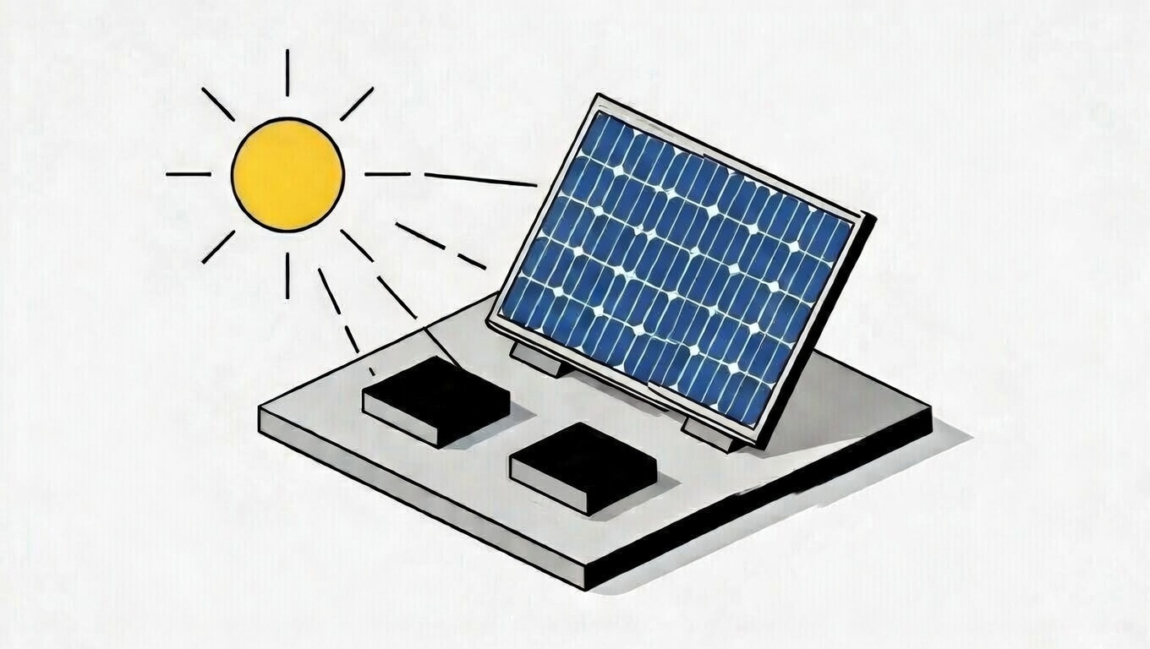
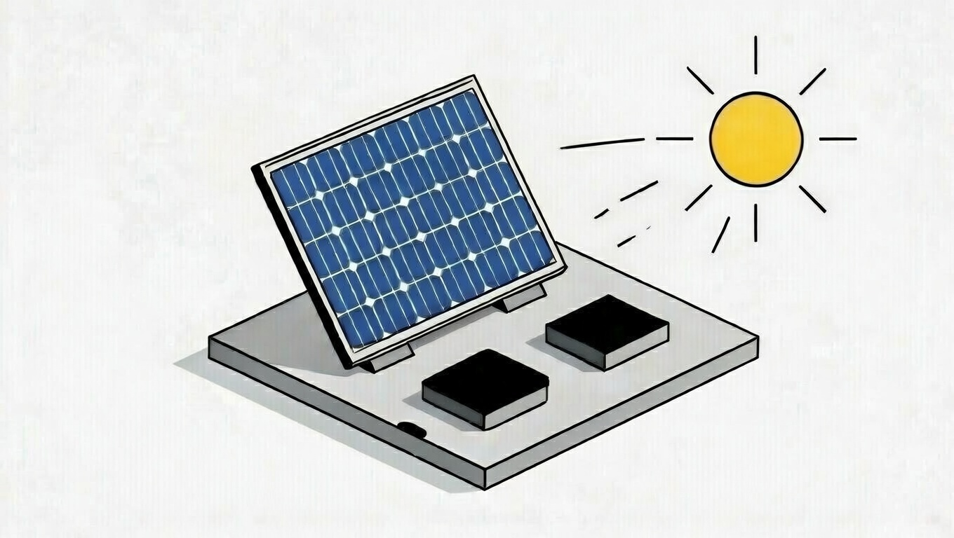
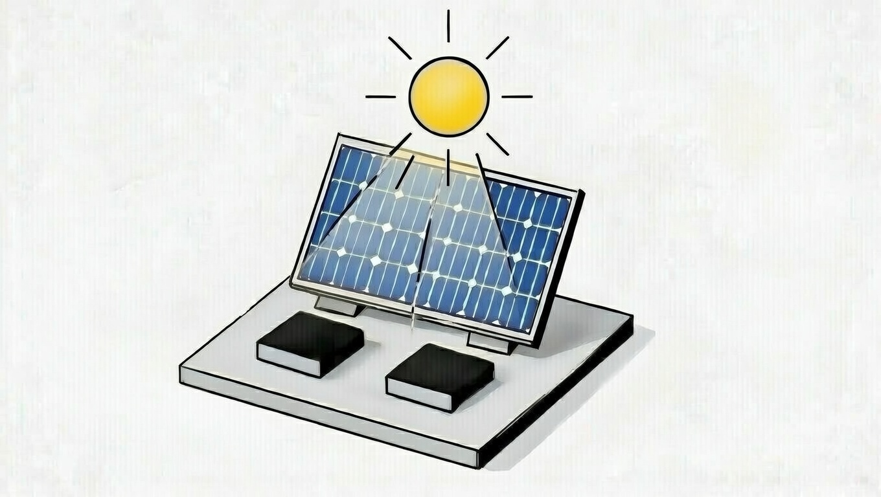
PILOTAGE AUTOMATIQUE DU MOTEUR
On peut distinguer trois cas :
6

Slide 8
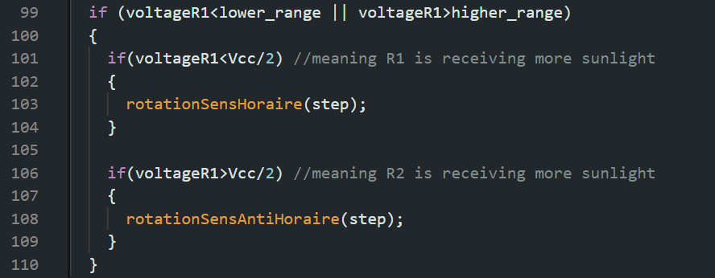
PILOTAGE AUTOMATIQUE DU MOTEUR
7

Slide 9

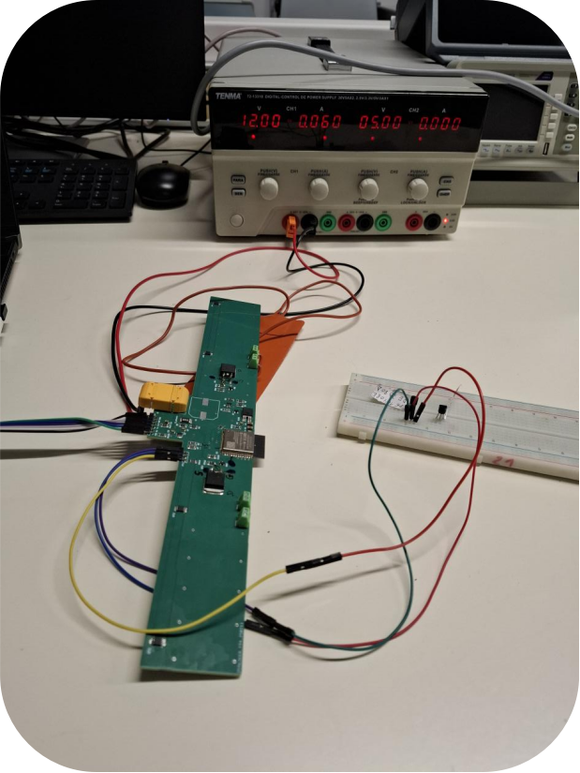
Chauffage et régulation de température
Capteurs DS18B20
Température ruche / végétaline
Température de consigne
Chauffage par résistances
Adaptation de la puissance de chauffe via PWM en fonction de la puissance solaire
8

Slide 10
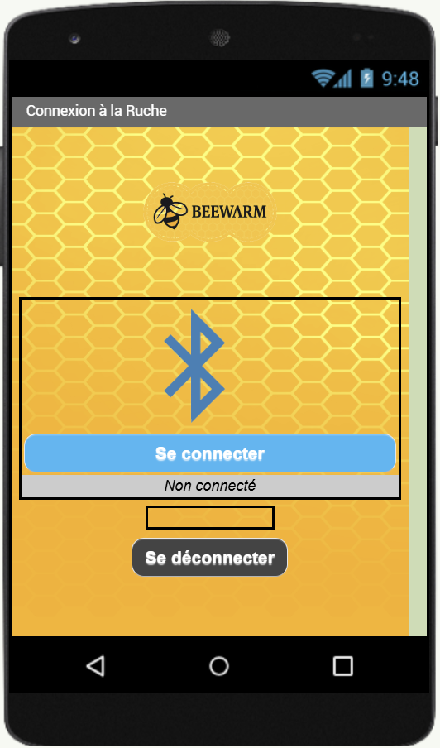

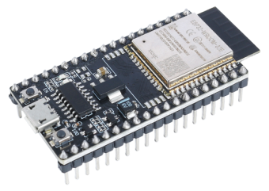
Communication Bluetooth
Bluetooth classique ESP32
Échange de données bidirectionnel
Monitoring + réglage consigne
Choix Bluetooth :
Faible consommation
Pas d’infrastructure réseau
9

Slide 11


Protocole de communication
Message ESP32 → Smartphone :
DATA;tVeg°C;tRuche°C
Message Smartphone → ESP32 :
SET:SP=32
Format simple et robuste
Facile à parser
10

Slide 12
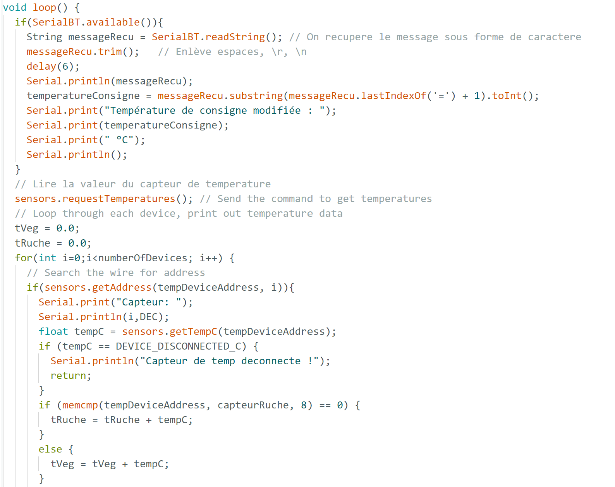
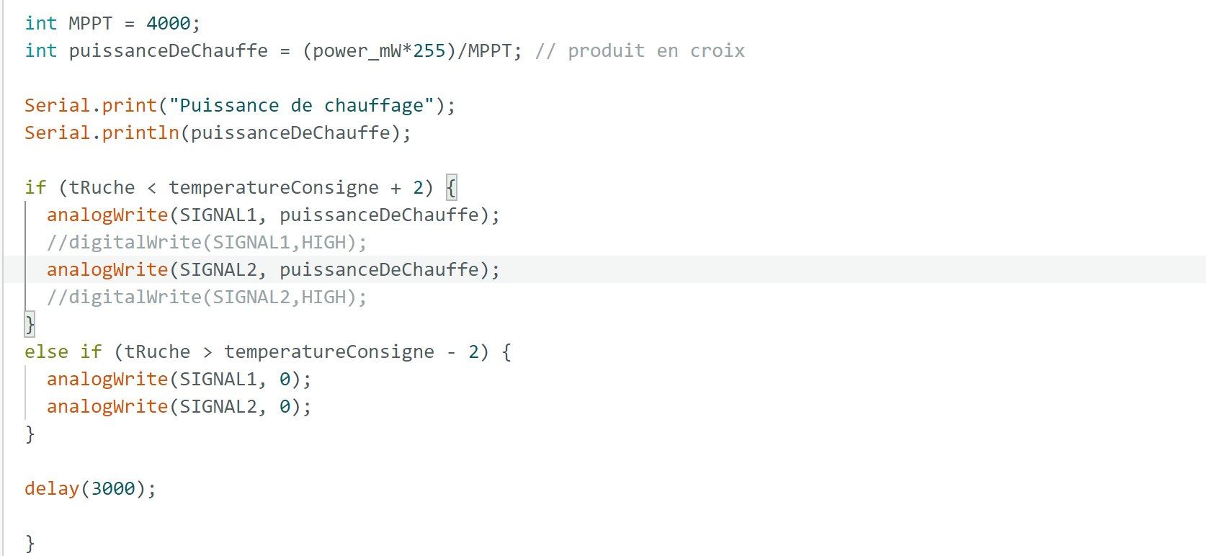
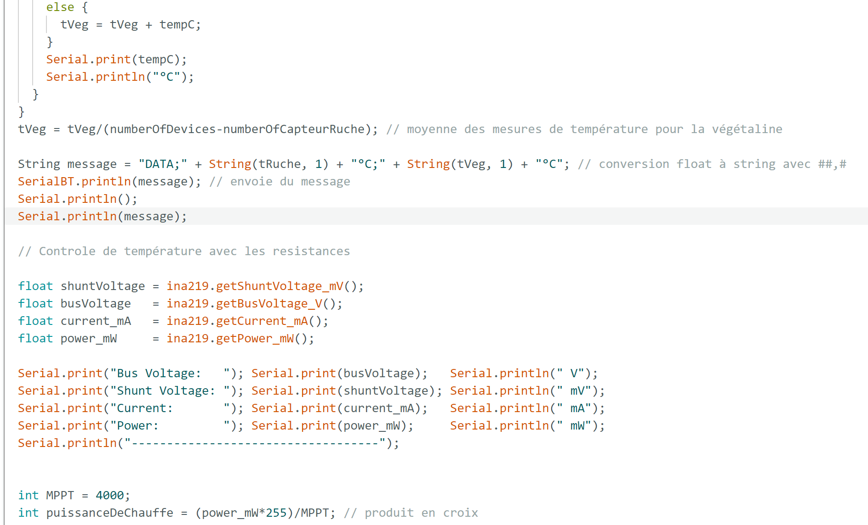
Modification de consigne
Control de chauffage
Détection des Capteurs et mise à jour des températures
Calcul de tVeg
Affichage et envoie des données
11

Slide 13
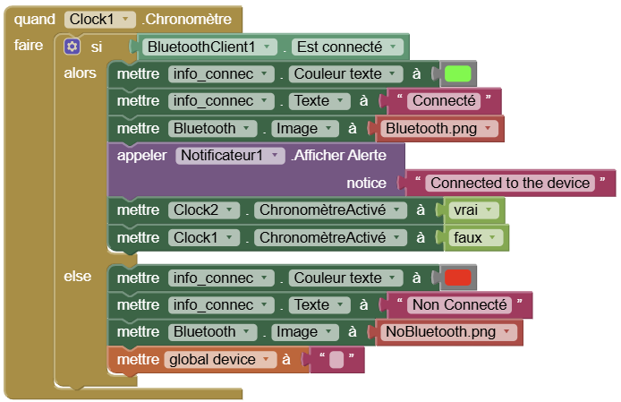
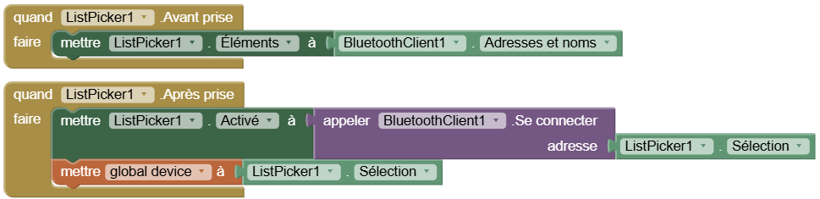
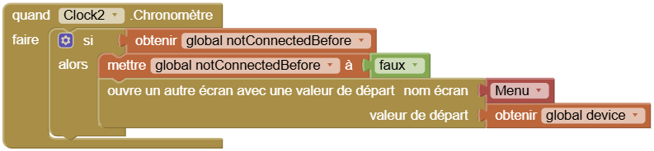
Application Android
Développée sous MIT App Inventor
Plusieurs écrans :
Connexion Bluetooth
Menu
Monitoring température
Réglage consigne
12

Slide 14
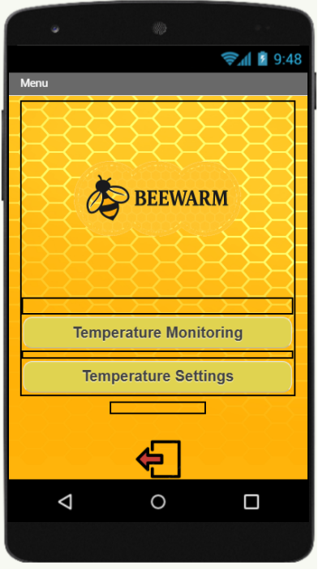
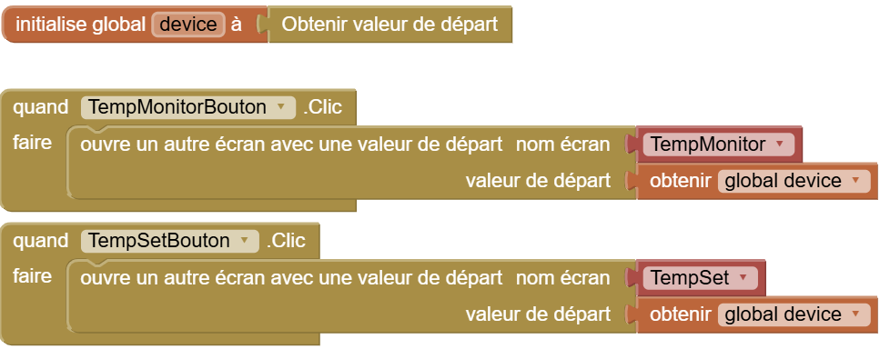
Application Android
Développée sous MIT App Inventor
Plusieurs écrans :
Connexion Bluetooth
Menu
Monitoring température
Réglage consigne
13

Slide 15
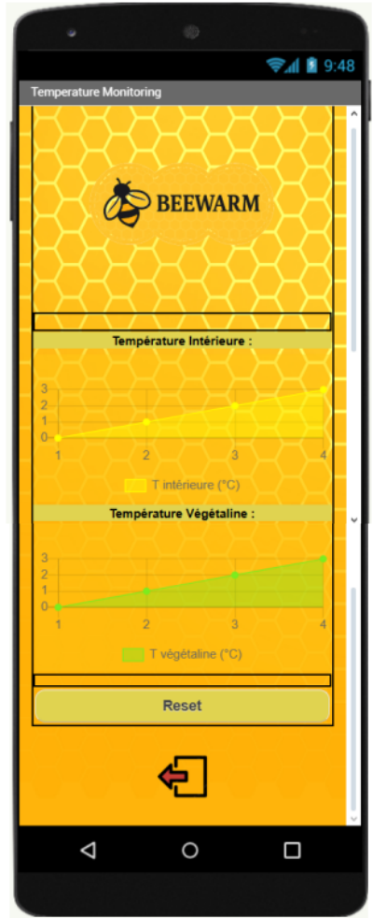
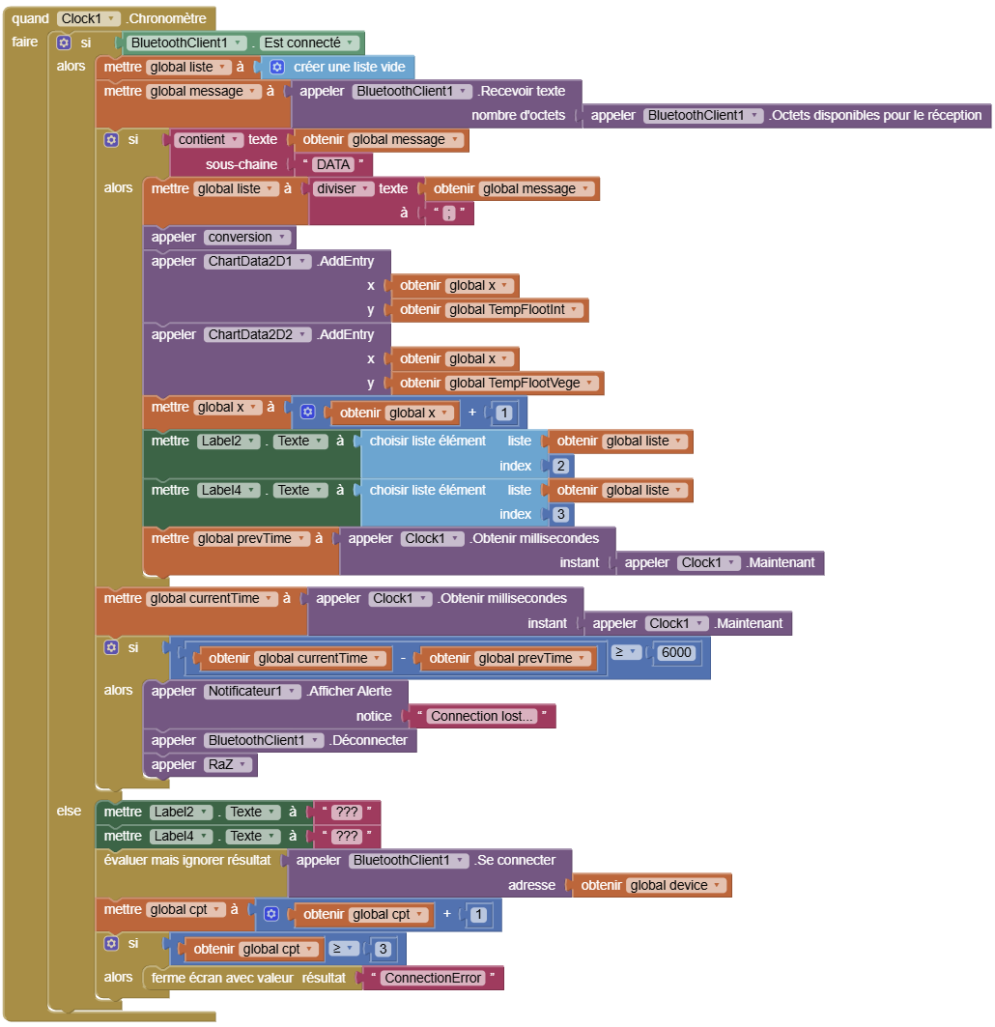
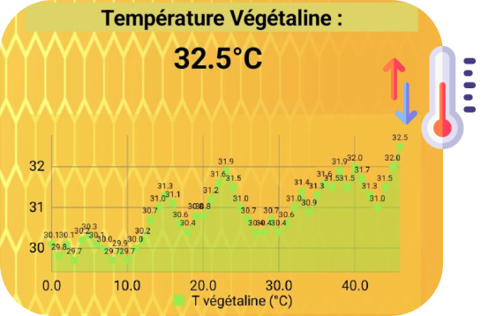
Application Android
Développée sous MIT App Inventor
Plusieurs écrans :
Connexion Bluetooth
Menu
Monitoring température
Réglage consigne
Graphiques en temps réel
14

Slide 16
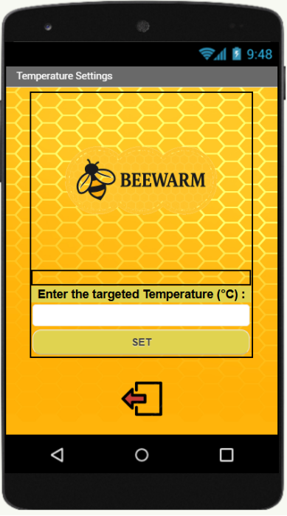
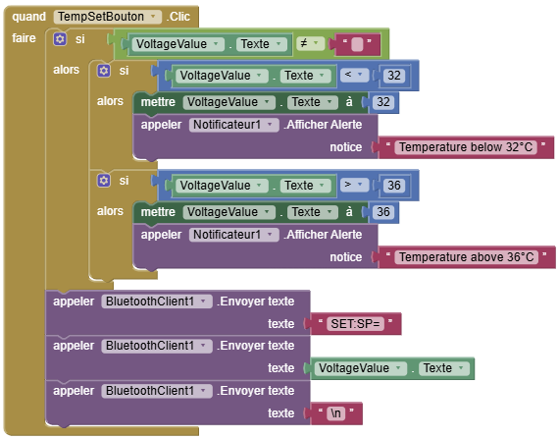
Application Android
Développée sous MIT App Inventor
Plusieurs écrans :
Connexion Bluetooth
Menu
Monitoring température
Réglage consigne
15

Slide 17
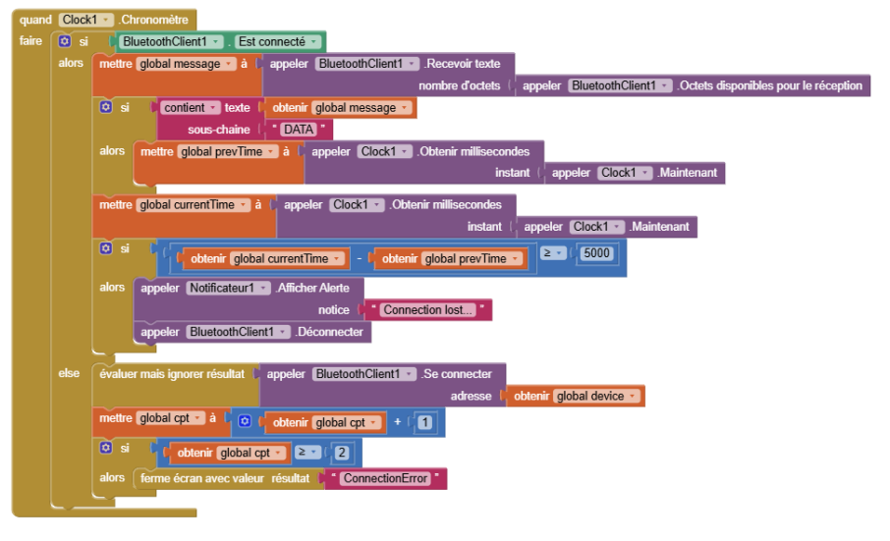
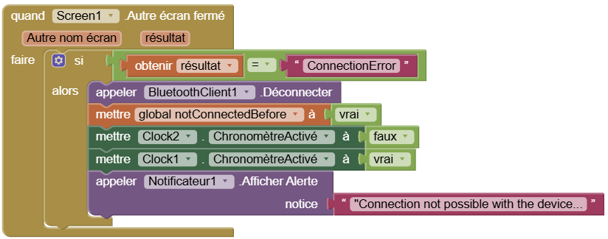
Robustesse de la communication
Surveillance du temps entre messages
Détection de perte Bluetooth (> 5 s)
Reconnexion automatique (2 tentatives)
Retour à l’écran de connexion
16

Slide 18
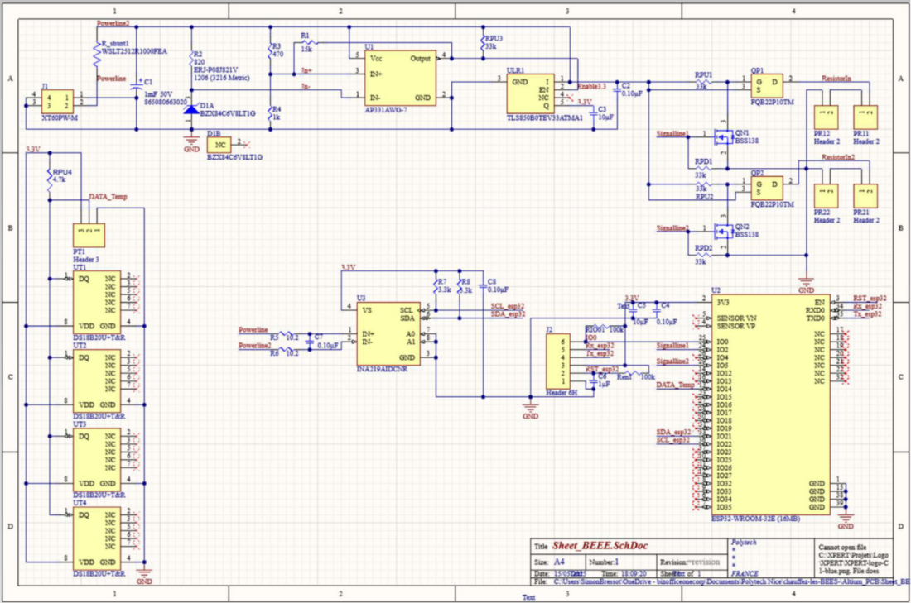
Architecture du système
Panneau solaire orientable
Carte électronique (ESP32)
Capteurs de température
Résistances chauffantes
Communication Bluetooth
→ Smartphone
17

Slide 19
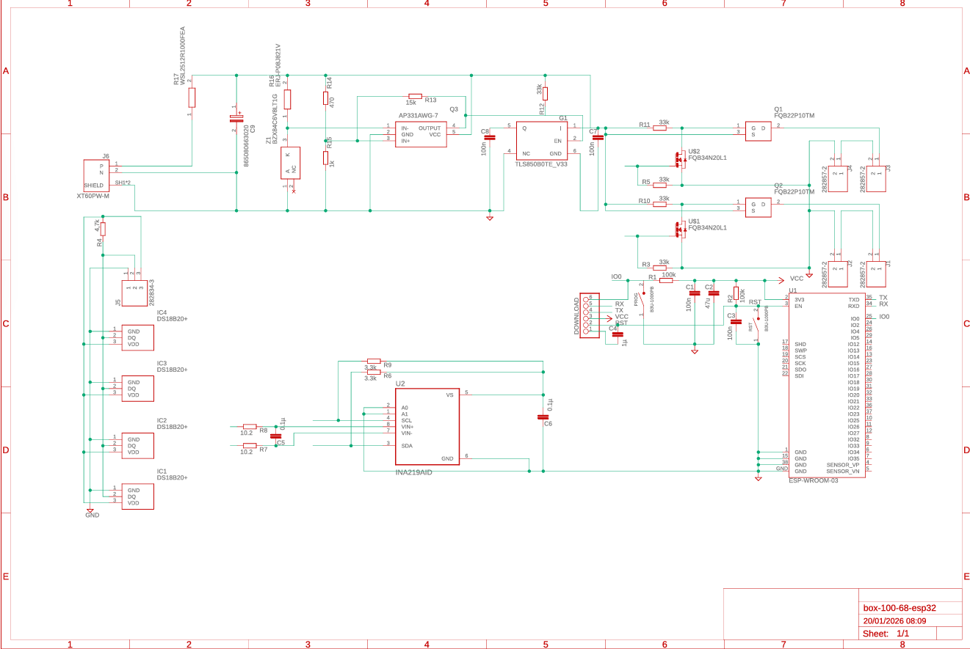
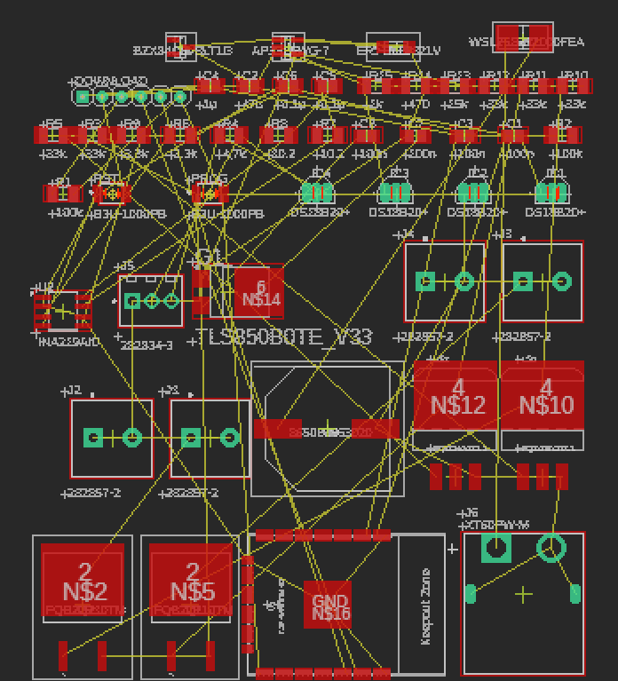
PARTIE PCB sur eagle
Layout du PCB
Retranscription du PCB de Altium sur EAGLE avec les librairies SnapEDA
18
8

Slide 20
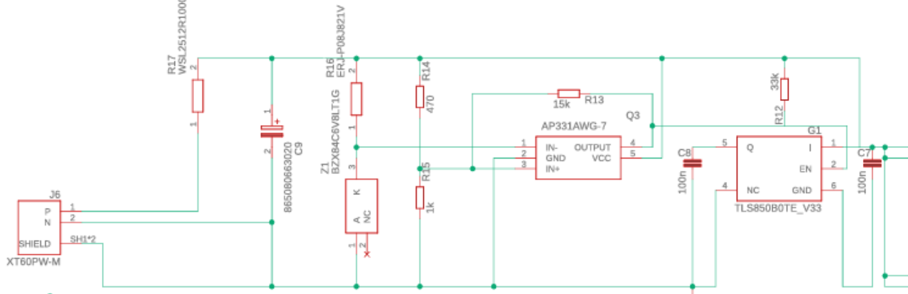
PARTIE PCB sur eagle : ALIMENTATION
PARTIE
19
8

Slide 21
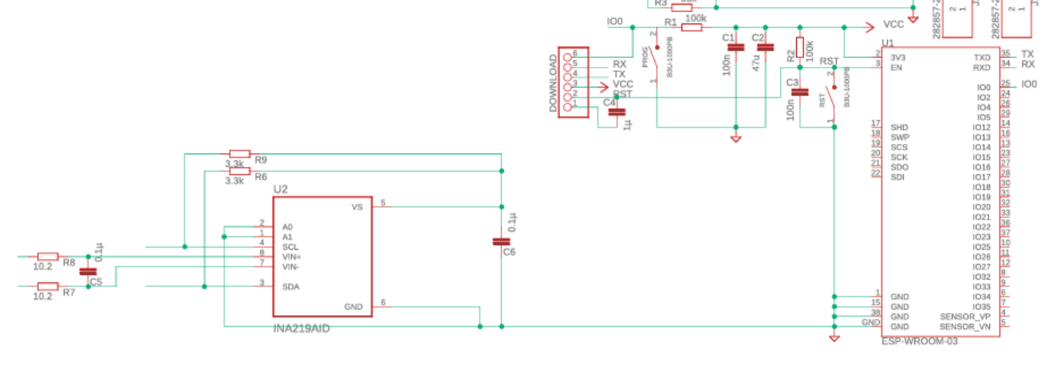
PARTIE PCB sur eagle : BLOC ESP32
PARTIE
20
8

Slide 22
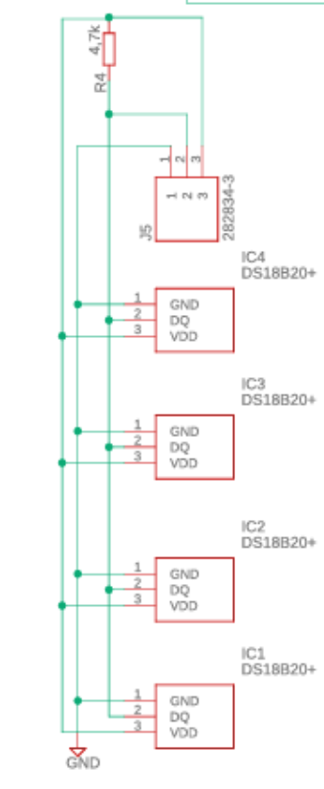
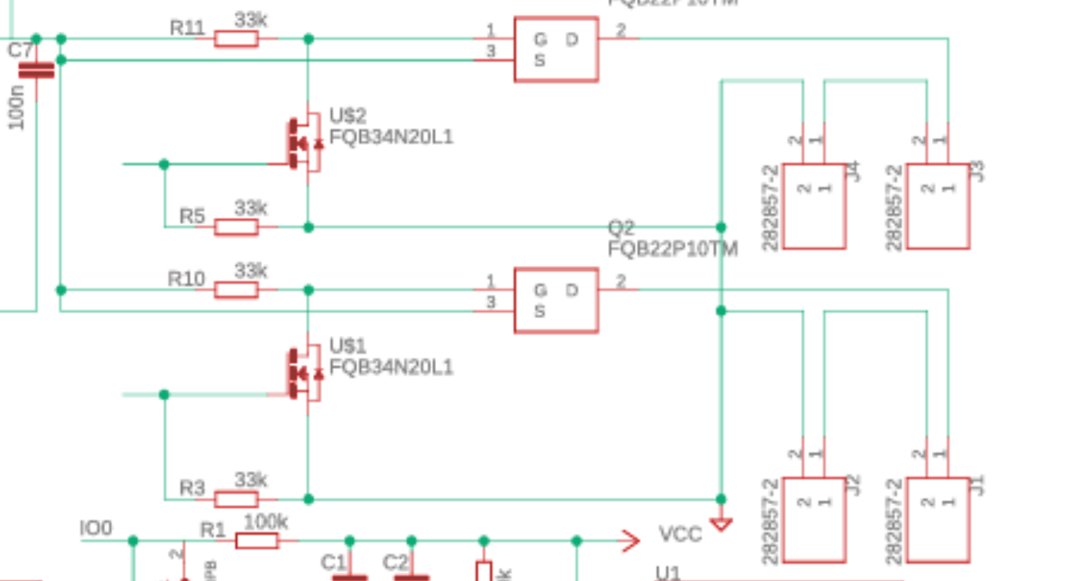
PARTIE PCB sur eagle
PARTIE
21
8

Slide 23
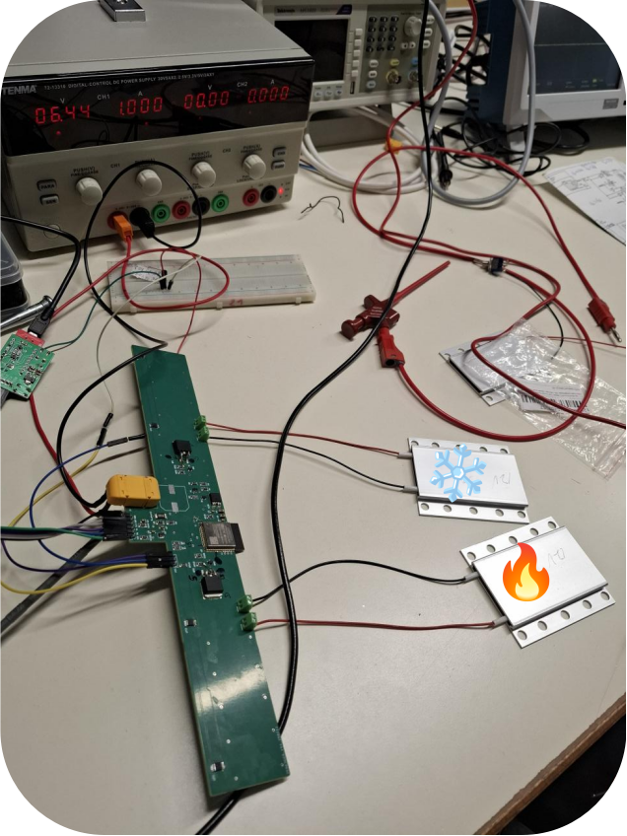
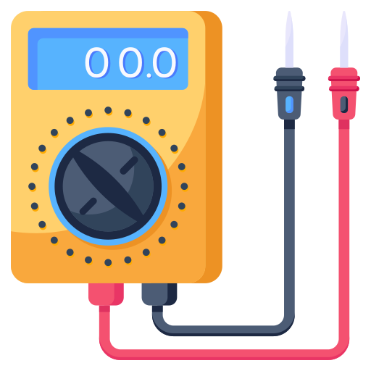


Avancement du projet & Problèmes rencontrés
Communication Bluetooth fonctionnelle
Application opérationnelle
Lecture réelle des capteurs
Mais :
Problèmes PCB identifiés
Défaut PCB (ligne SignalLine1)
Destruction régulateur + ESP32
Hypothèse : court-circuit de la résistance RPD1 (GND trop près du VCC)
22

Slide 24
Conclusion & Perspectives
Communication entre l’application et l’ESP32 => monitoring et setting opérationnels
Suivi du soleil par le panneau solaire ok
Mais :
Layout PCB à faire / commande du PCB
Validation complète du chauffage à faire
Tests en conditions réelles
MERCI !
23

